Slide 1
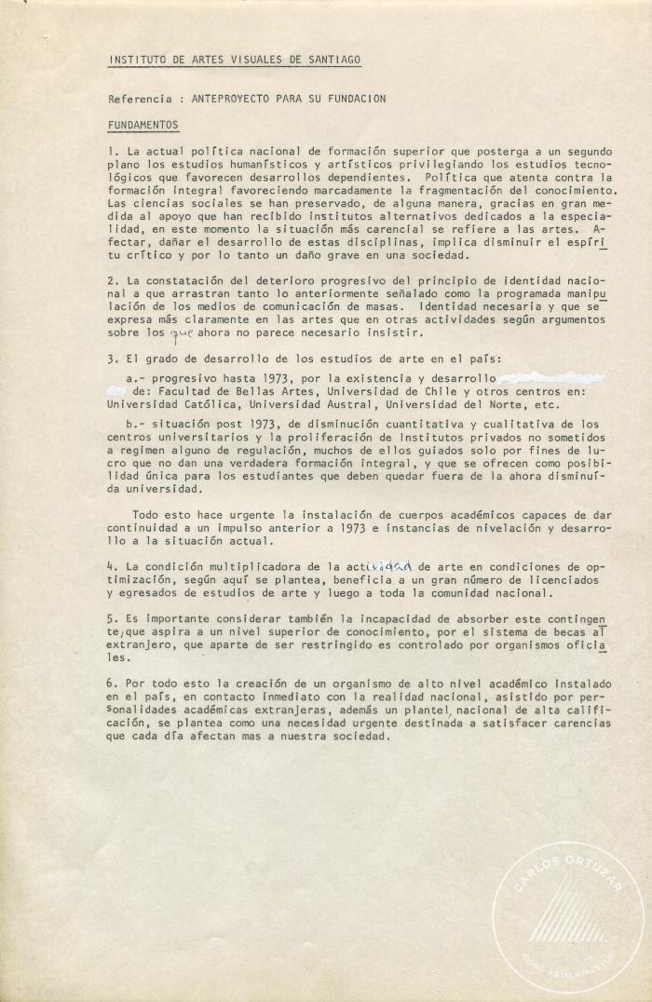
Instituto de Artes Visuales de Santiago. Programa (3-10001)

